Slide 1
Präsentation Team 4
Mohammad Ayham Nashar
Sina Momsen
Maren Handwerk
Linus Dahmke

Slide 2
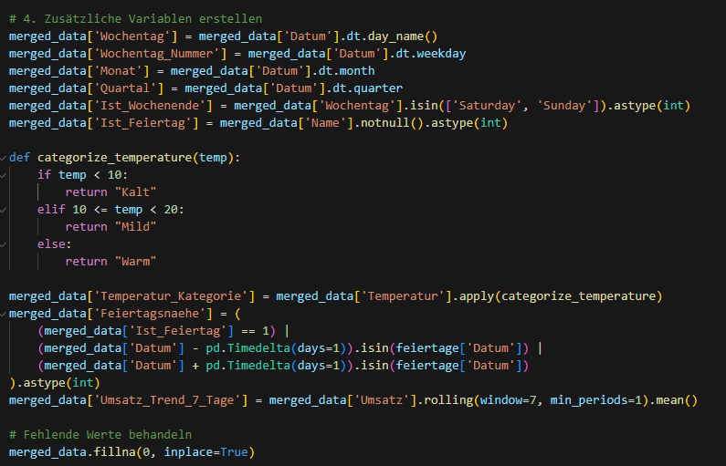
Selbst erstellte Variablen
Wochentag: Der Wochentag des Datums.
Wochentag_Nummer: Die numerische Darstellung des Wochentags (0=Montag, 6=Sonntag).
Quartal: Das Quartal des Datums.
Ist_Wochenende: Eine binäre Variable (1=Wochenende, 0=Werktag).
Temperatur_Kategorie: Kategorisierung der Temperatur in "Kalt", "Mild" und "Warm".
Feiertagsnaehe: Eine binäre Variable, die angibt, ob der Tag ein Feiertag oder in der Nähe eines Feiertages liegt.
Umsatz_Trend_7_Tage: Der gleitende 7-Tages-Durchschnitt des Umsatzes.

Slide 3
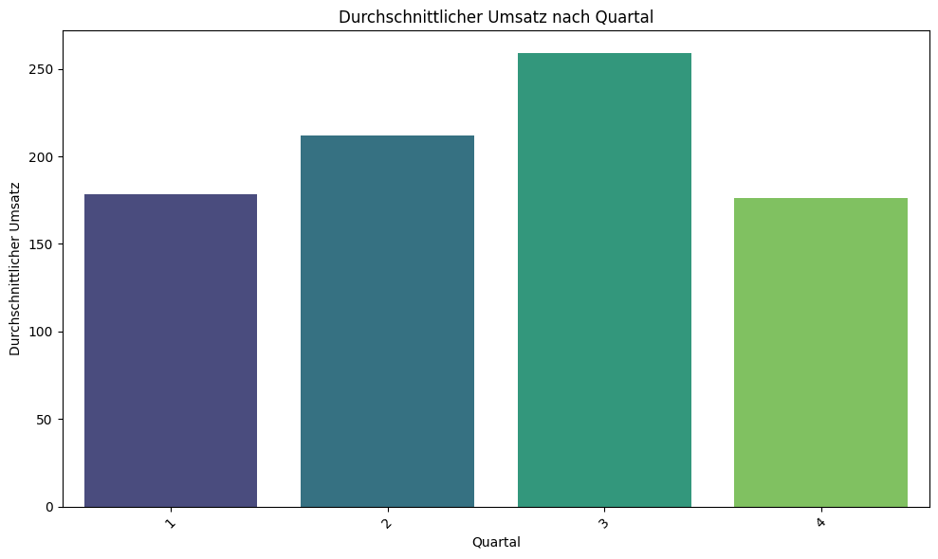
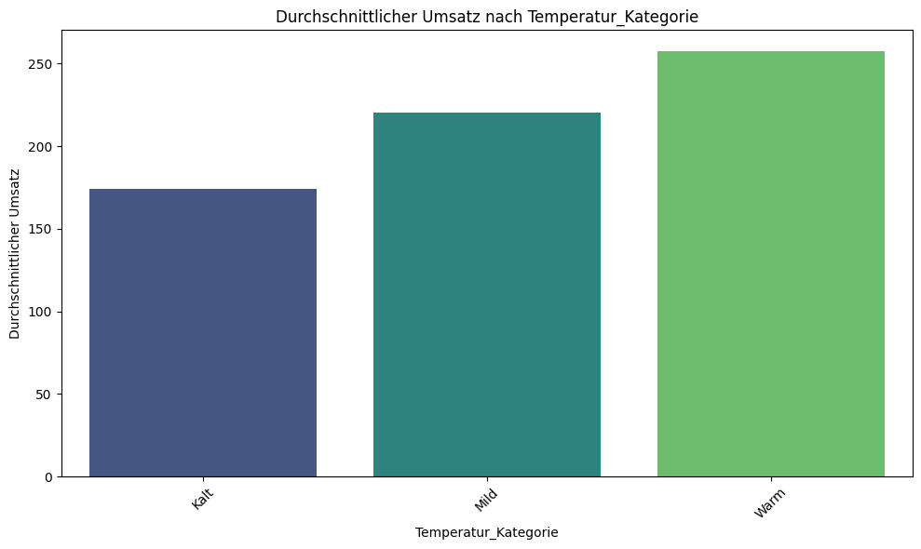
Balkendiagramme

Slide 4
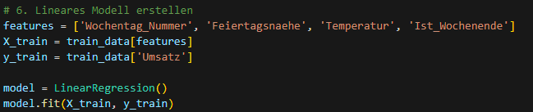
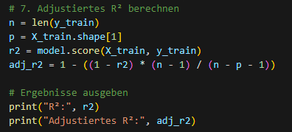
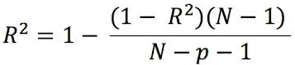
Optimierung des linearen Modells
Modellgleichung
Umsatz = β0 + β1*Wochentag_Nummer + β2*Feiertagsnaehe + β3*Temperatur + β4*Ist_Wochenende
Adjustiertes R²

Slide 5
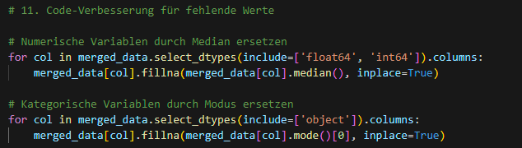
Art der Missing Value Imputation
Numerische Variablen: Median-Imputation
Kategorische Variablen: Modus-Imputation

Slide 6
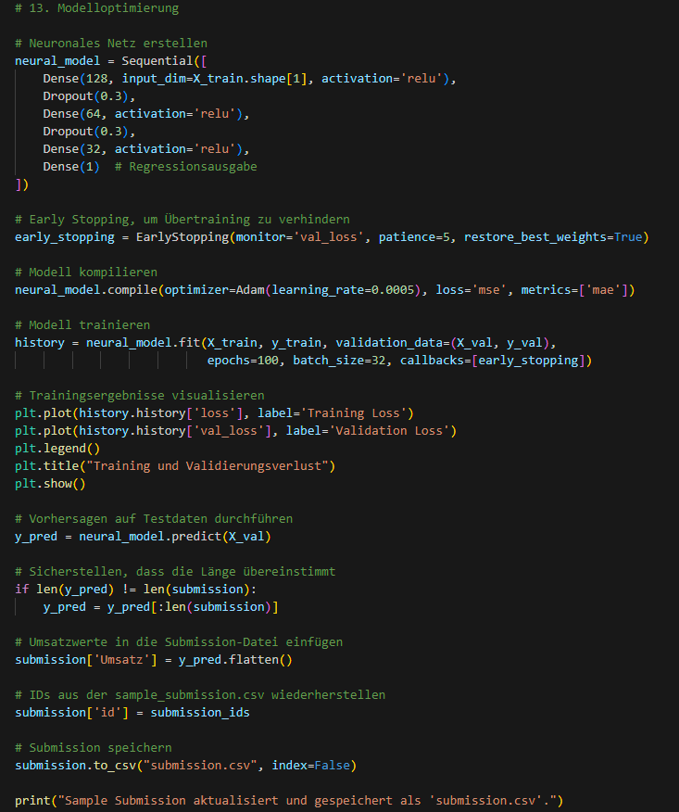
Optimierung des neuronalen Netzes
Das neuronale Netz besteht aus:
128 Neuronen in der Eingabeschicht mit ReLU-Aktivierung.
Dropout-Schichten zur Vermeidung von Überanpassung.
Ausgabe mit einem einzelnen Neuron (Regression).
Early Stopping zur Vermeidung von Überanpassung.

Slide 7
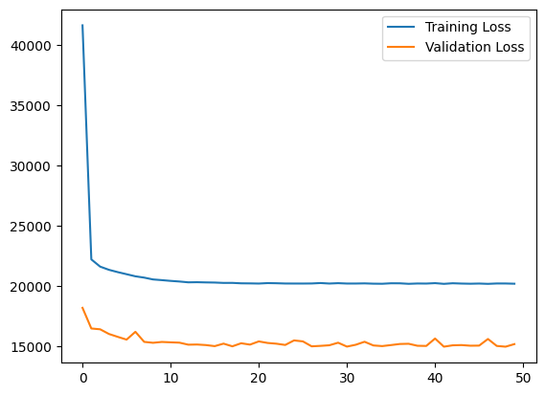
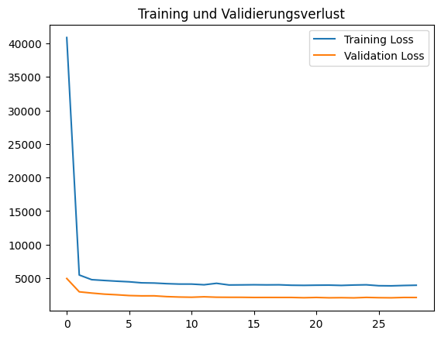
Loss-Funktionen für Trainings- und Validierungsdatensatz

Slide 8
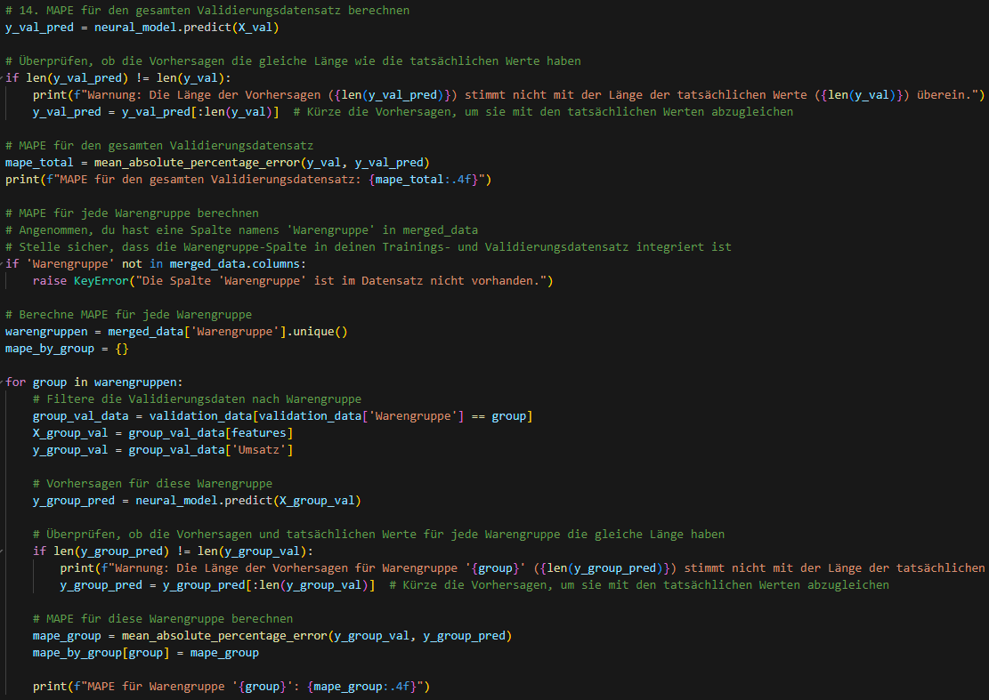
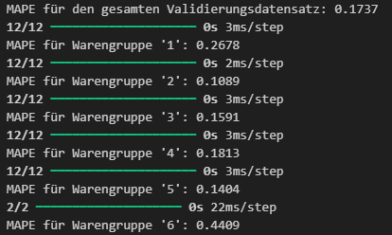
MAPEs für den Validierungsdatensatz

Slide 9
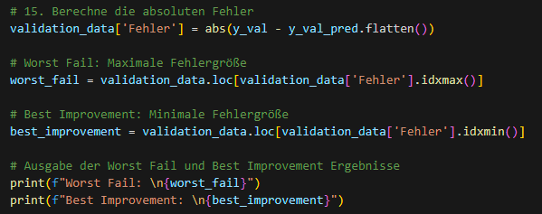
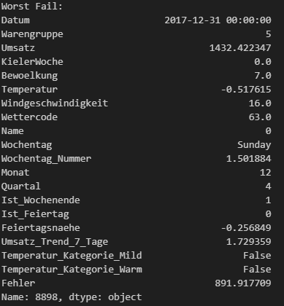
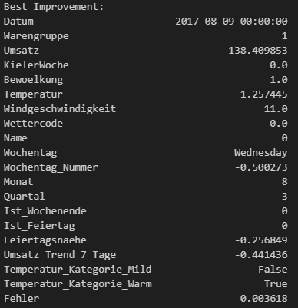
Worst Fail / Best Improvement

Slide 10
Präsentation Team 4
Fragen!
Vielen Dank für die Aufmerksamkeit ☺

